Slide 1






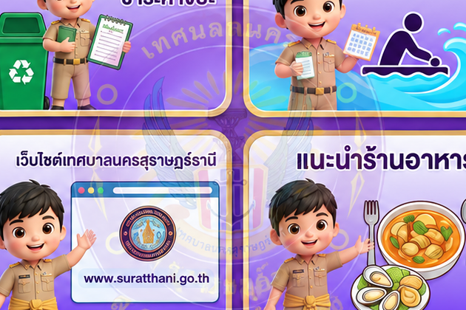






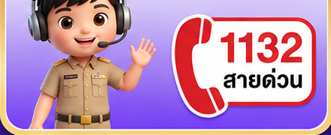
เทศบาลนครสุราษฎร์ธานี
เทศบาลนครสุราษฎร์ธานี
บริการออนไลน์
บริการออนไลน์
ร้องเรียน
ร้องทุกข์
ชำระภาษี
จองคิว
ธาราบำบัด
ศูนย์เรียนรู้
จดทะเบียนพาณิชย์
ชำระค่าขยะ
เทศบาลนครสุราษฎร์ธานี
ขออนุญาตก่อสร้าง
และควบคุมอาคาร
เว็บไซต์เทศบาลนครสุราษฎร์ธานี
แนะนำร้านอาหาร
เช็คคุณภาพอากาศ
www.suratthani.go.th
real time
ศูนย์ดำรงธรรม
แจ้งเหตุด่วน
สายด่วนเทศบาล
เทศบาลนครสุราษฎร์ธานี
1132 สายด่วน
Notes:
สร้างใหม่จากภาพต้นฉบับที่ผู้ใช้ให้มา โดยใช้กล่องข้อความและรูปทรงแบบแก้ไขได้ พร้อมรูปประกอบแต่ละบริการเป็นภาพแยกชิ้น

